Slide 1




C1/E题题解
创建人：李昉政 创建时间：2023.9.17

Slide 2



1
题目简述与分析
目 录
2
解题思路及代码

Slide 3
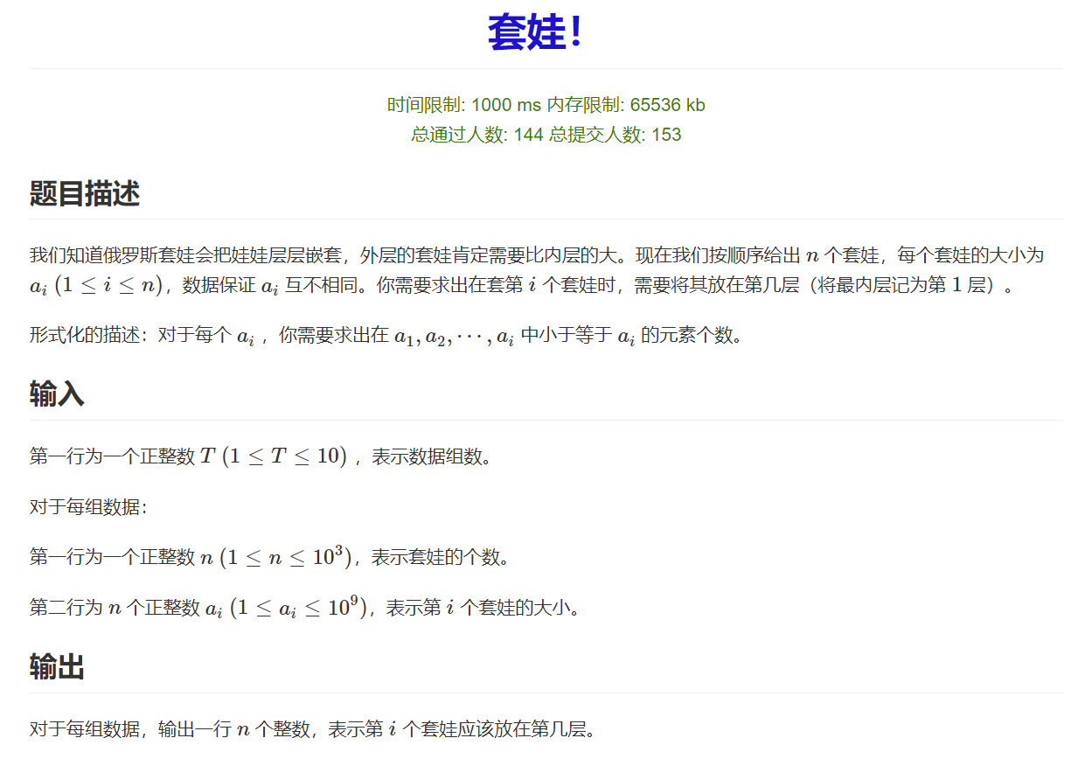
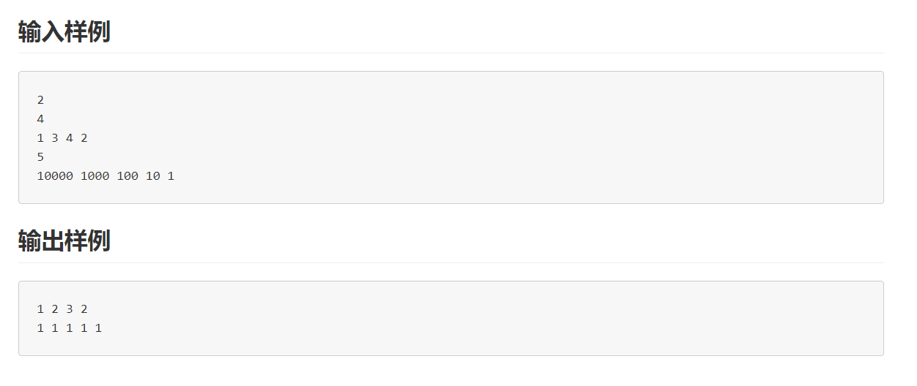
1.题目简述与分析
本题较为简单，套娃从小到大排列，给出n个套娃的大小，求出每个套娃应该放在第几层。
要注意的是，对于每个套娃，并不是求它在所有套娃里的位置，而是求它在已知所有套娃里的位置。这是本题的一个常见误区。

Slide 4
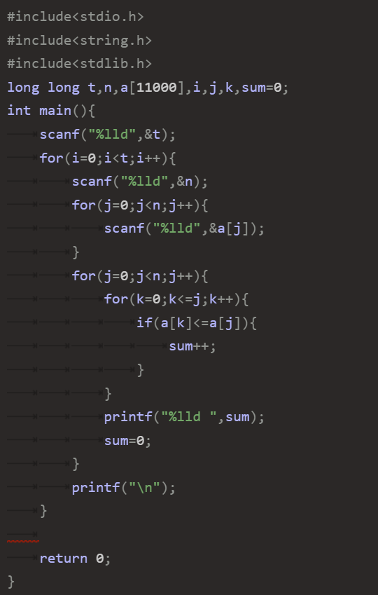
2.解题思路及代码
本题思路清晰，即求每个数前面有几个小于等于它的数即可。我们可以定义一个sum变量，来记录小于等于该数的数量，每轮循环结束后先将sum输出，然后清零（如果担心会忘记的话可以定义sum数组）。

Slide 5
谢谢大家

